Slide 1
Пр 6. Построение диаграмм деятельности и состояний
Подготовил студент группы ивбо-11-23 туктаров т.а.

Slide 2
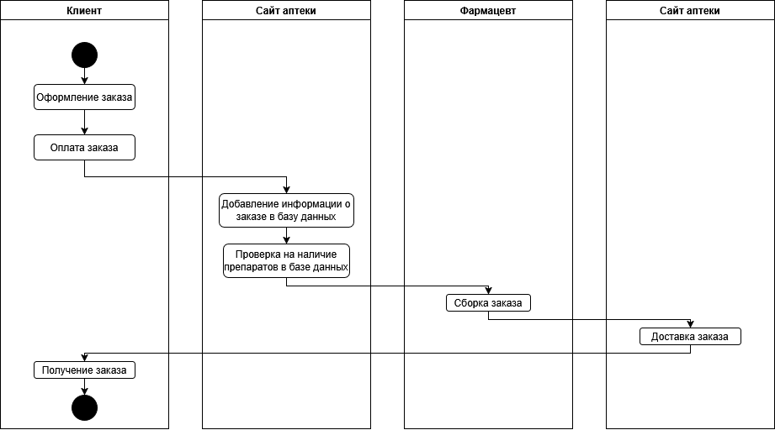
1. Диаграмма деятельности.

Slide 3
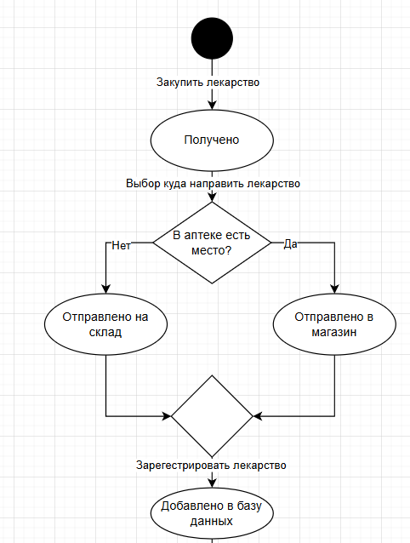
2. Диаграмма состояний. Часть 1.
В качестве описываемого объекта для диаграммы выбран объект «Лекарство.».
На рисунке виден процесс принятия лекарства аптекой.

Slide 4
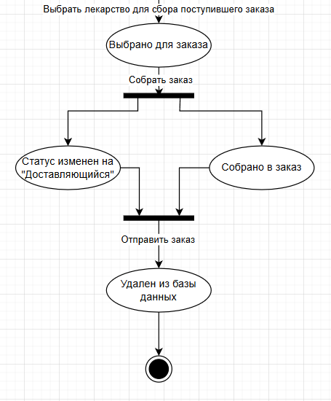
2.Диаграмма состояний. Часть 2.
На данном рисунке показан процесс сбора и отправки заказа, который содержит в себе конкретное лекарство

Slide 5
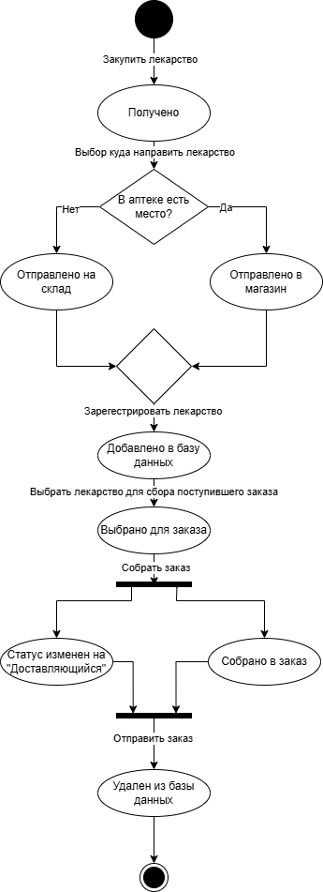
3. Полная диаграмма

